Slide 1
Сравнение рациональных чисел

Slide 2

Какая из точек лежит на координатной прямой левее?
А (-2) и В (1)
С (-3,4) и D (0)
F (- 7) и G (- 3)
M (- 5,3) и N (-1)
K (1,5) и L (3)
R (2,5) и S (- 4,1)

Slide 3
Сравните числа
- 4 и – 0,5
- 2 и – 3,8
- 18 и – 15
- 9 и - 5
- 10 и – 1
- 15 и – 6
- 35 и - 1

Slide 4
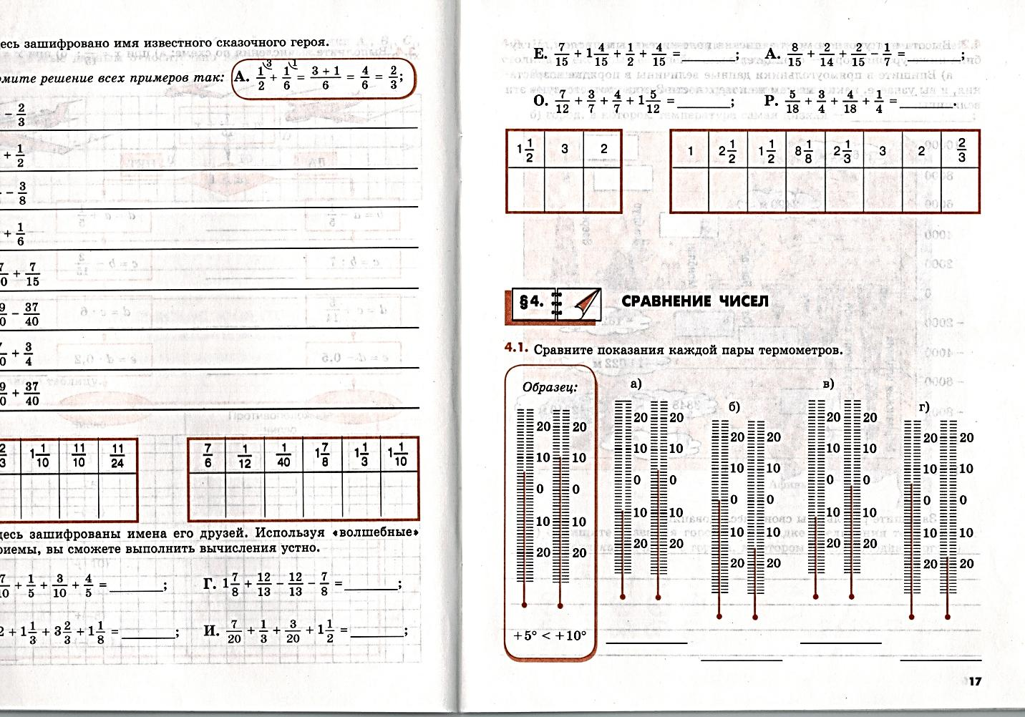
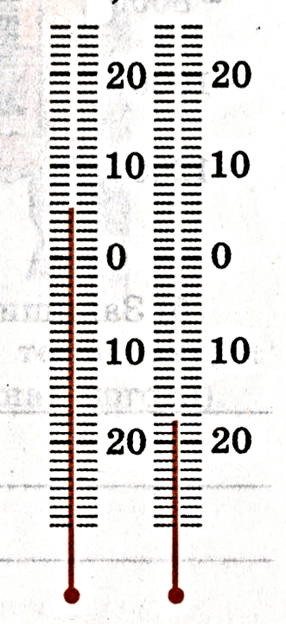
Сравните показания каждой пары термометров

Slide 5
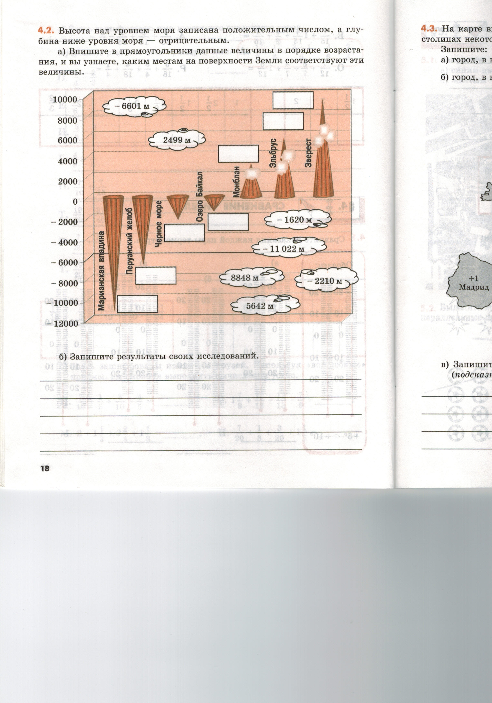

Slide 6
8 848м
5 642м
2 499м
-2 210м
-1 620м
-6 601м
-11 022 м

Slide 7
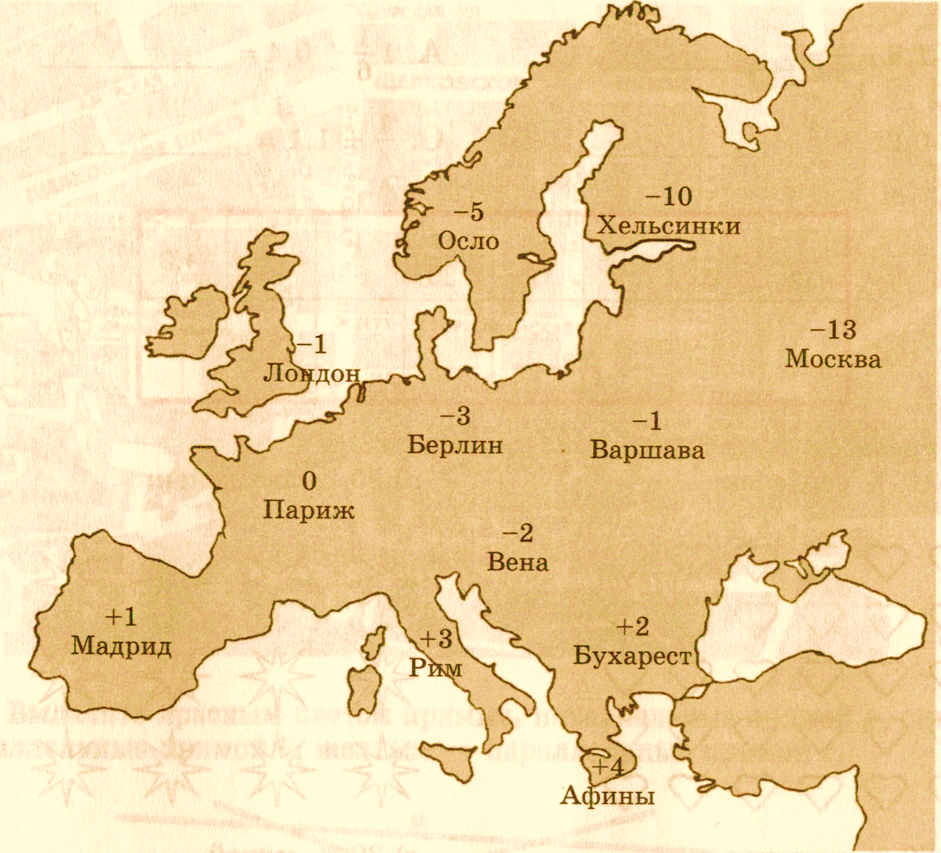
Москва, Хельсинки, Осло, Берлин, Вена, Лондон, Варшава, Париж, Мадрид, Бухарест, Рим, Афины

Slide 8
Тест
1 – 1
2 – 3
3 – 1
4 – 2
5 – 3

Slide 9
Спасибо за урок!

